Slide 1
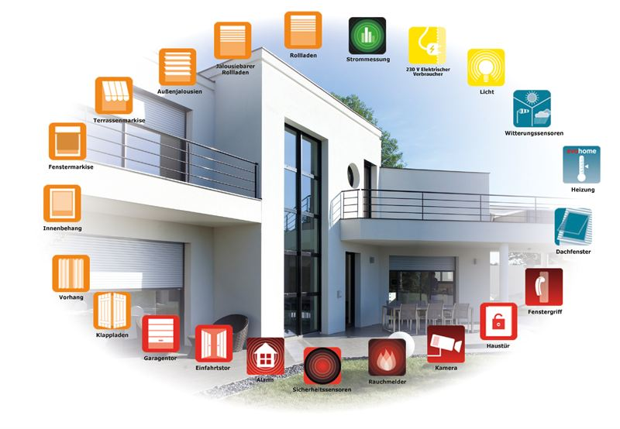
Hausautomations-Systeme
Am Beispiel KNX –HomeMatic und OpenHAB
http://news.cision.com/de/

Slide 2
Agenda
Die Systeme – wie funktionieren sie?
KNX
HomeMatic
OpenHAB
Möglichkeiten der Hausautomation
Produktgruppen
OpenHAB – Programm
Live Coding
Gegenüberstellung der Systeme
Fazit

Slide 3
Die Systeme – wie funktionieren sie?
KNX
Ist ein Bussystem
Einheitliches Übertragungsverfahren
Übertragungsmedien
Ethernet (IP)
230 V Versorgungsnetz (PL)
Funkverbindung (RF)
Zweidrahtleitung (TP)
Programmierung über ETS

Slide 4
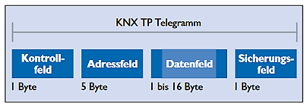
Die Systeme – wie funktionieren sie?
KNX
Dezentraler Aufbau
Erfordert eindeutig geregelten Buszugriff
Zugriff erfolgt ereignisgesteuert
Jeder Teilnehmer verfügt über eigenen µ-Prozessor
Datenaustausch über Telegramme
http://www.knx.org/fileadmin/

Slide 5
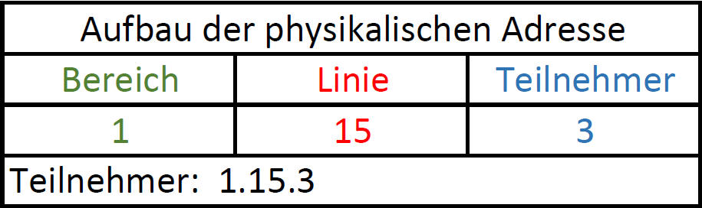
Die Systeme – wie funktionieren sie?
KNX
Adressen
Physikalische Adressen

Slide 6
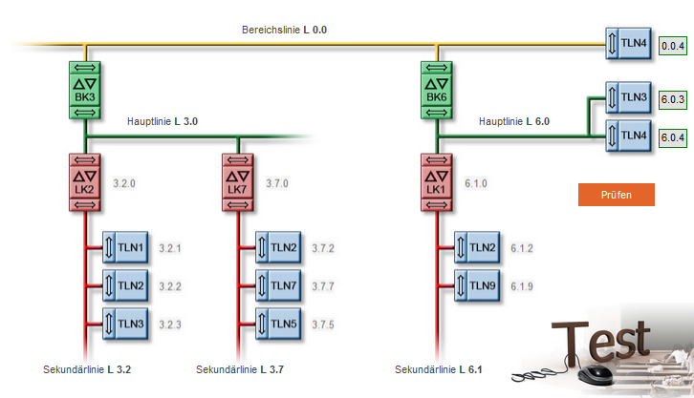
Die Systeme – wie funktionieren sie?
KNX
Maximale Größe des Systems
15 Bereiche
1 Bereich fasst maximal:
15 Linien + 1 Hauptlinie
1 Linie fasst maximal
63 Teilnehmer
http://www.e-volution.de/

Slide 7
Die Systeme – wie funktionieren sie?
HomeMatic
Hausautomationssystem
Aktoren
Sensoren
Zentraleinheiten
Übertragungsverfahren kombinierbar
Bus-Protokoll (RS-485)
Funk-Protokoll (bidirektional, SRD-Band)

Slide 8
Die Systeme – wie funktionieren sie?
HomeMatic
Die Zentraleinheit: CCU
Steuer, Kontroll- & Konfigurationsmöglichkeiten
Integriert eigenen Webserver
Programmierbar über den Webbrowser
Verfügt (als Einzige) über den Bus-Anschluss
Bei drahtgebundenen Komponenten notwendig
Funkverbindungen auch über Adapter möglich
LAN-Adapter
USB-Adapter
=> Direktverknüpfung

Slide 9
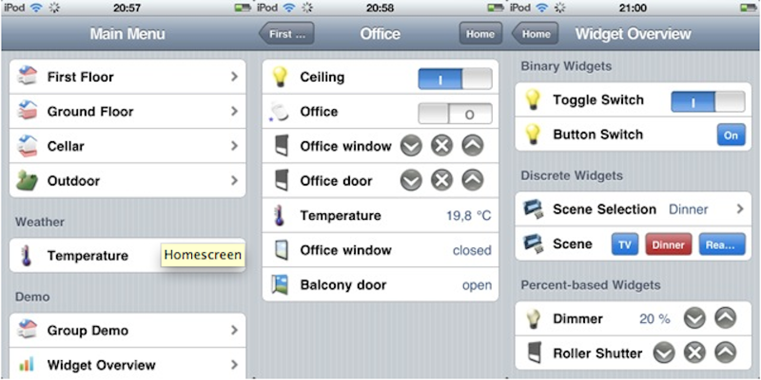
Die Systeme – wie funktionieren sie?
OpenHAB
Integrationsplattform
Integriert verschiedenste Systeme und Technologien
Herstellerneutral
Hardware- und protokoll-unabhängig
Schafft eine einheitliche Benutzeroberfläche
https://www.mysensors.org

Slide 10
Die Systeme – wie funktionieren sie?
OpenHAB
OpenHAB Cloud
Begleitender Cloud Service
Sicherer Remotezugriff
Gerätestatistiken sammeln / visualisieren
Kann auf fast jedem Gerät laufen
Muss JVM unterstützen (Java Programme ausführen)
Modularer Aufbau
Einfügen / Entfernen von Geräten im laufenden Betrieb

Slide 11
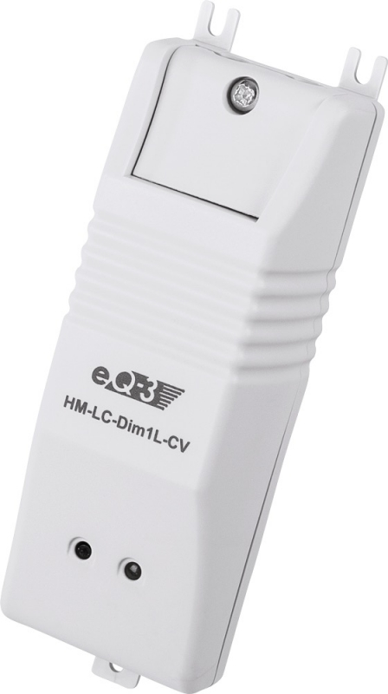
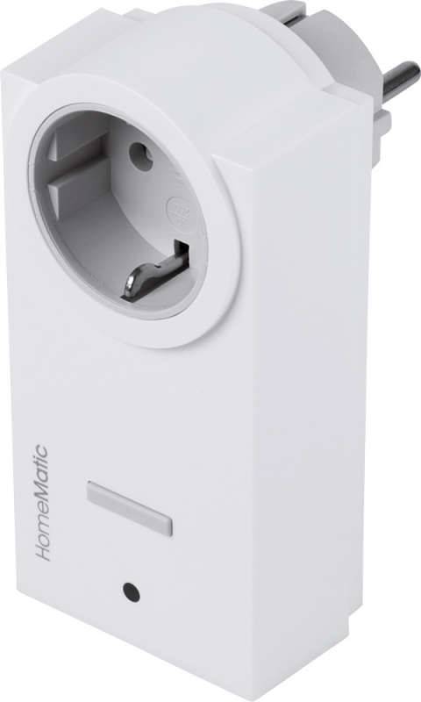
Möglichkeiten der Hausautomation
Licht
Licht über Kombination aus Dimmern inszeniert werden.
Per Fernbedienung/ Smartphone Lichtquellen schalten
Szenerien speichern und abrufen
Abb.1: HomeMatic Funk-Dimmaktor
Abb.2: HomeMatic Funk-Schaltaktor, Zwischenstecker
Bilder: www.myhomematic.de/

Slide 12


Möglichkeiten der Hausautomation
Licht
Funk-Dimmaktor 1-fach Anschnitt
- Komfortables Dimmen und
stimmungsvolle Lichtszenarien mit
dem unsichtbar installierbaren Funk-Dimmaktor
HomeMatic Funk-Schaltaktor
- steuern der elektrischen Verbraucher
bequem über die HomeMatic Haussteuerung
- Ein- und Ausschaltdauer/die
Abhängigkeit von Ereignissen oder Sensorwerten
programmierbar
Bilder: www.myhomematic.de/

Slide 13
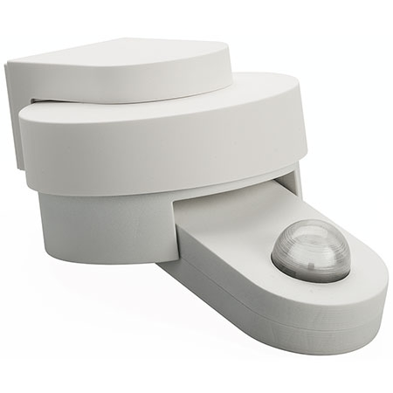
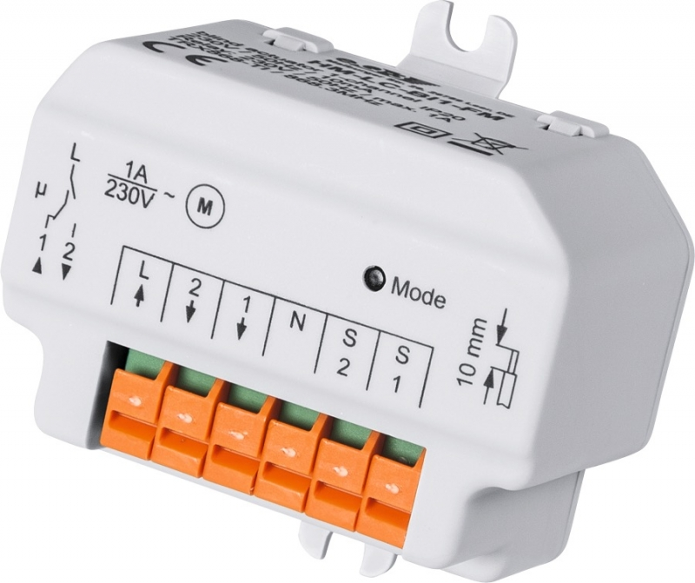
Möglichkeiten der Hausautomation
Rollladen
zeit- & wetterabhängige Steuerung möglich
Sensoren innen & außen verknüpfen Daten ➔ erkennen Wettersituation & steuern Rollladen
Abb.3: HomeMatic Funk-Lichtsensor außen
Abb.4: HomeMatic Funk-Rollladenaktor 1-fach
Bilder: www.myhomematic.de/

Slide 14


Möglichkeiten der Hausautomation
Rollladen
HomeMatic Funk-Lichtsensor außen
Erfasst in einem weiten Bereich die
Umgebungshelligkeit
sendet den aktuellen Helligkeitswert
periodisch an eine HomeMatic Zentrale
Funk-Rolladenaktor 1-fach
zum verdeckten Einbau in Abzweig- und Schalterdosen
- manuelle Bedienung mit den vorhandenen
Schaltern ist weiterhin möglich
Bilder: www.myhomematic.de/

Slide 15
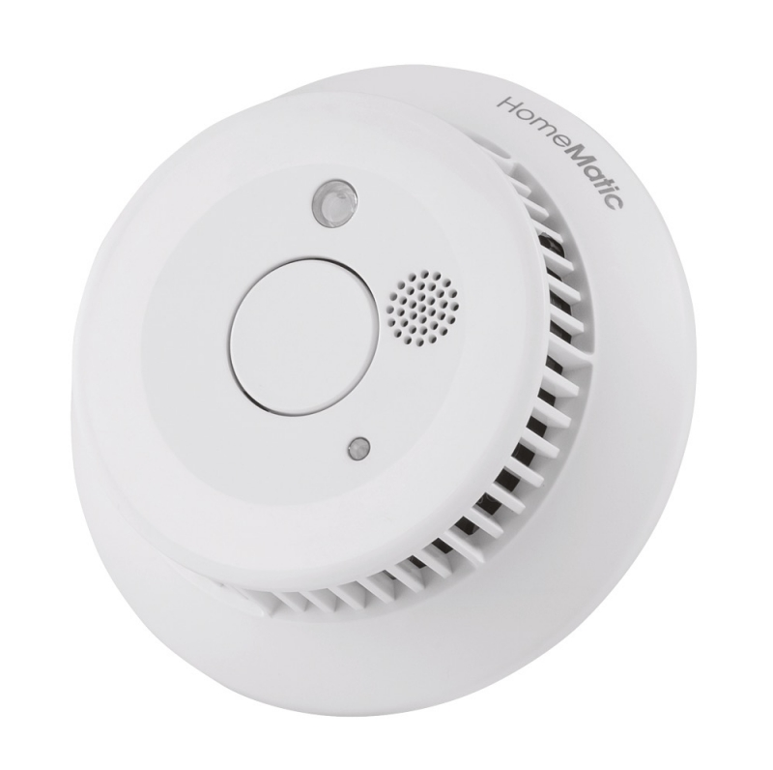
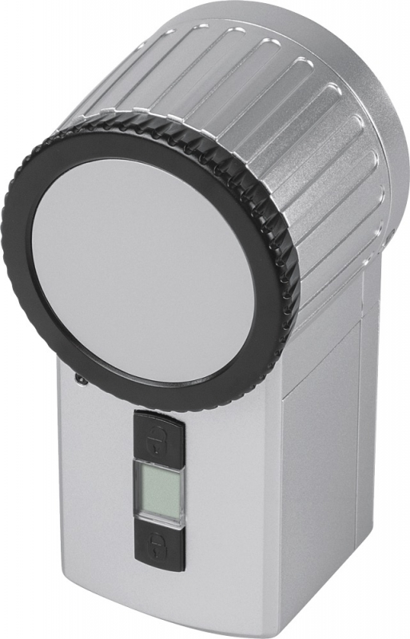
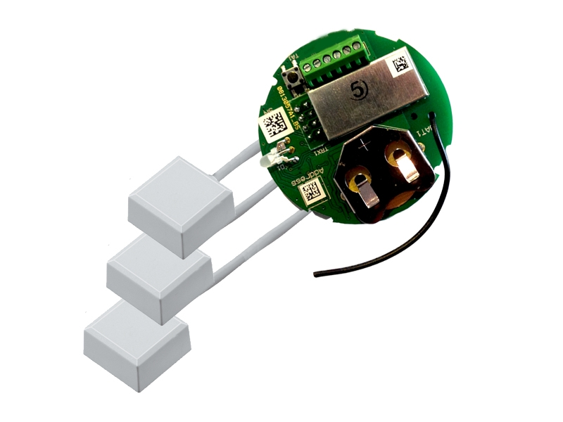
Möglichkeiten der Hausautomation
Sicherheit
Falls Rauchmelder auslösen kann automatisch Licht (auf Fluchtwegen) eingeschaltet werden
Automatische Türverriegelung/ einschalten der Alarmanlage nach einer bestimmten Uhrzeit
Türschlossantrieb sorgt für automatische Türöffnung per Fingerabdruck/Fernbedienung
Abb.5: HomeMatic Funk-Rauchwarnmelder
Abb.6: HomeMatic Funk- Glasbruchspezialsensor
Abb.7: HomeMatic Funk-Türschlossantrieb KeyMatic
Bilder: www.myhomematic.de/

Slide 16


Möglichkeiten der Hausautomation
Sicherheit
- Integrierte 10-Jahres-Batterie ist der Melder
wartungsarm und verursacht keine Folgekosten
- Er kann durch die Einbindung automatisch
das Einschalten des Lichts im ganzen Haus auslösen
das Entriegeln von Haustüren
Sie erhalten eine Nachricht auf Ihr Handy
HomeMatic Funk-Rauchmelder
Funk-Türschlossantrieb
- Tür öffnen, verriegeln und entriegeln per
Tastendruck
- Ihr Türschloss ist auch weiterhin voll
funktionsfähig
Bilder: www.myhomematic.de/

Slide 17
OpenHAB - Programm
Live - Coding

Slide 18
Gegenüberstellung der Systeme
System | Vorteile | Nachteile
KNX | Dezentraler Aufbau | µ-Prozessor macht die Geräte teurer
 | Einheitliche Übertragung/ Kommunikation | Linienkoppler & Bereichskoppler nötig
 | 4 Möglichkeiten der Übertragungsverfahren | Programmierung erfordert Softwarekenntnisse
Home-Matic | Schwerpunkt im Funk-Bereich | Komplexe Programme nur über CCU realisierbar
 | Bidirektionale Protokolle
 | Direktverknüpfungen arbeiten ohne CCU

Slide 19
Gegenüberstellung der Systeme
System | Vorteile | Nachteile
Home-Matic | Übertragungsverfahren kombinierbar | Wenige Bausätze, kein „Bastelsystem“
 | Über den Web-Browser ‚weltweiter‘ Zugriff auf das System möglich | Keine Kompatibilität zu anderen Systemen

Slide 20
Gegenüberstellung der Systeme
System | Vorteile | Nachteile
Open-HAB | Integrationsplattform
 | Herstellerneutral
 | Hardware-/ protokollunabhängig
 | Kein Internetverbindung notwendig

Slide 21
Quellen
Abb.1: http://www.myhomematic.de/product_info.php?products_id=210
Abb.2: http://www.myhomematic.de/product_info.php?products_id=565
Abb.3: http://www.myhomematic.de/product_info.php?products_id=582
Abb.4: http://www.myhomematic.de/product_info.php?products_id=214
Abb.5: http://www.myhomematic.de/product_info.php?products_id=569
Abb.6: http://www.myhomematic.de/product_info.php?products_id=427
Abb.7: http://www.myhomematic.de/product_info.php?products_id=191
https://www.openhab.org/ 20.05.17; 18:21 Uhr
http://www.homematic.com/ 21.05.17; 07:43 Uhr
http://www.eq-3.de/produkte/homematic.html 21.05.17; 08:58 Uhr
https://www.homematic-inside.de 21.05.17; 09:31 Uhr

